Slide 1
English Translation starts NOW
Outside of church
Dial 425-650-1398
Use Conference Code 849387
In House
WI-FI Network = Listen Everywhere
Password: 12345678
Open Listen Everywhere App

Slide 2
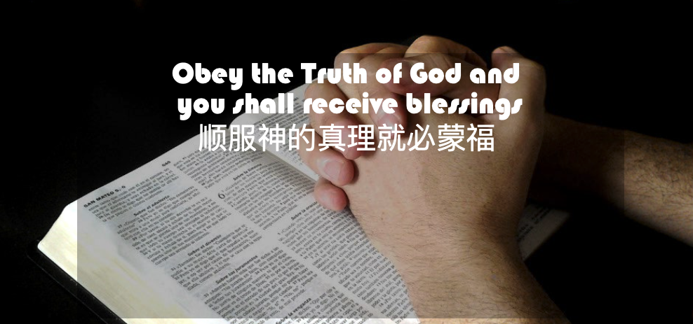
Rev. Steven Fang
房正豪牧师

Slide 3
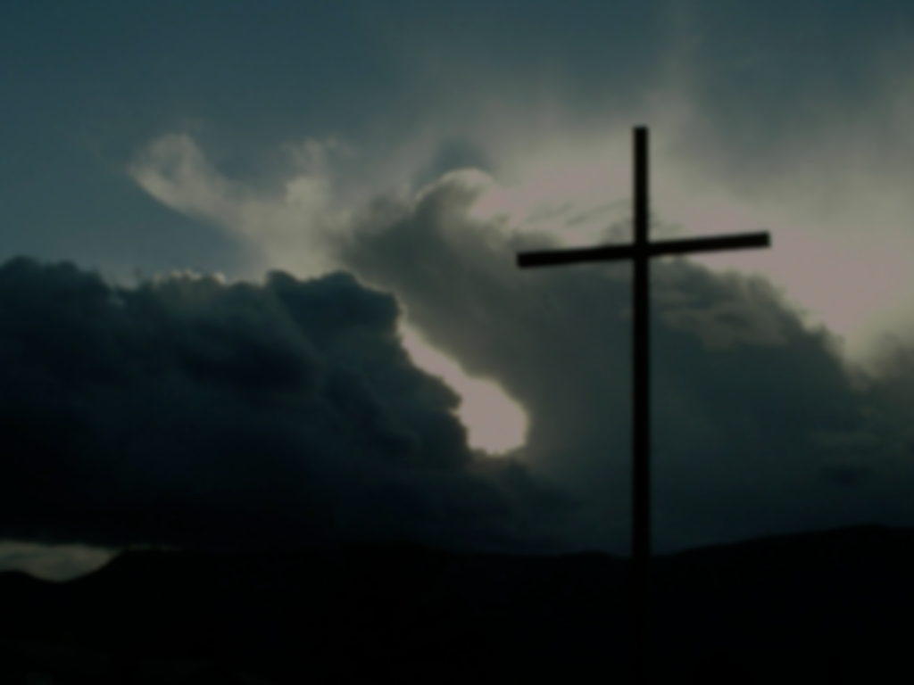
真理從神而來
The Truth comes from God
和人的道理不同
Different from human reasoning

Slide 4
希 伯 來 書 Hebrews 5:1~3
1 凡 从 人 间 挑 选 的 大 祭 司 ， 是 奉 派 替 人 办 理 属 神 的 事 ， 为 要 献 上 礼 物 和 赎 罪 祭 。
1 Every high priest is selected from among the people and is appointed to represent the people in matters related to God, to offer gifts and sacrifices for sins.

Slide 5
希 伯 來 書 Hebrews 5:1~3
2 他 能 体 谅 那 愚 蒙 的 和 失 迷 的 人 ， 因 为 他 自 己 也 是 被 软 弱 所 困 。
2 He is able to deal gently with those who are ignorant and are going astray, since he himself is subject to weakness.
3 故 此 ， 他 理 当 为 百 姓 和 自 己 献 祭 赎 罪 。
3 This is why he has to offer sacrifices for his own sins, as well as for the sins of the people.

Slide 6
祭司的五大職責
The Five Duties of a Priest
1. 從人間挑選的
selected from the world
2. 奉派作百姓的代表
Appointed to represent the people
3. 專門辦理神與人之間的事
Dedicated to dealing with matters between God and man

Slide 7
4. 大祭司能體諒百姓
The high priest was considerate of the people
5. 大祭司為百姓而且也為自己要獻贖罪祭。
The high priest shall offer sin offerings for the people and for himself.
Priests must have three qualifications

Slide 8
希 伯 來 書 Hebrews 5:2
2 他 能 体 谅 那 愚 蒙 的 和 失 迷 的 人 ， 因 为 他 自 己 也 是 被 软 弱 所 困 。
2 He is able to deal gently with those who are ignorant and are going astray, since he himself is subject to weakness.

Slide 9
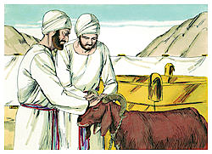
赎罪祭 Sin Offering

Slide 10
希 伯 來 書 Hebrews 9:22
22 按 着 律 法 ， 凡 物 差 不 多 都 是 用 血 洁 净 的 ； 若 不 流 血 ， 罪 就 不 得 赦 免 了 。
22 In fact, the law requires that nearly everything be cleansed with blood, and without the shedding of blood there is no forgiveness.

Slide 11
希 伯 來 書 Hebrews 5:4~5
4 这 大 祭 司 的 尊 荣 ， 没 有 人 自 取 。 惟 要 蒙 神 所 召 ， 像 亚 伦 一 样 。
4 And no one takes this honor on himself, but he receives it when called by God, just as Aaron was.

Slide 12
希 伯 來 書 Hebrews 5:4~5
5 如 此 ， 基 督 也 不 是 自 取 荣 耀 作 大 祭 司 ， 乃 是 在 乎 向 他 说 你 是 我 的 儿 子 ， 我 今 日 生 你 的 那 一 位 ；
5 In the same way, Christ did not take on himself the glory of becoming a high priest. But God said to him,
“You are my Son;
today I have become your Father.”

Slide 13
希 伯 來 書 Hebrews 5:6
6 就 如 经 上 又 有 一 处 说 ： 你 是 照 着 麦 基 洗 德 的 等 次 永 远 为 祭 司 。
6 And he says in another place,
“You are a priest forever,
in the order of Melchizedek.”

Slide 14
創 世 記 Genesis 14:17
17 亚 伯 兰 杀 败 基 大 老 玛 和 与 他 同 盟 的 王 回 来 的 时 候 ， 所 多 玛 王 出 来 ， 在 沙 微 谷 迎 接 他 ； 沙 微 谷 就 是 王 谷 。
17 After Abram returned from defeating Kedorlaomer and the kings allied with him, the king of Sodom came out to meet him in the Valley of Shaveh (that is, the King’s Valley).

Slide 15
創 世 記 Genesis 14:18
18 又 有 撒 冷 王 麦 基 洗 德 带 着 饼 和 酒 出 来 迎 接 ； 他 是 至 高 神 的 祭 司 。
18 Then Melchizedek king of Salem brought out bread and wine. He was priest of God Most High,

Slide 16
創 世 記 Genesis 14:19
19 他 为 亚 伯 兰 祝 福 ， 说 ： 愿 天 地 的 主 、 至 高 的 神 赐 福 与 亚 伯 兰 ！
19 and he blessed Abram, saying,
“Blessed be Abram by God Most High,
Creator of heaven and earth.

Slide 17
詩 篇 Psalm 110:4
4 耶 和 华 起 了 誓 ， 决 不 後 悔 ， 说 ： 你 是 照 着 麦 基 洗 德 的 等 次 永 远 为 祭 司 。
4 The Lord has sworn
and will not change his mind:
“You are a priest forever,
in the order of Melchizedek.”

Slide 18
祭司必须有三项资格
Priests must have three qualifications
1. 祭司的职责就是把神和人连接起来
The role of the priest is to connect God with man
2. 祭司能够感同身受百姓的忧伤痛苦和软弱
Priests can empathize with the grief, pain and weakness of the people
3. 而大祭司的职分必须是由上帝来选召的
And the office of high priest must be called by God

Slide 19
彼 得 前 書 1 Peter 2:9
9 惟 有 你 们 是 被 拣 选 的 族 类 ， 是 有 君 尊 的 祭 司 ， 是 圣 洁 的 国 度 ， 是 属 神 的 子 民 ， 要 叫 你 们 宣 扬 那 召 你 们 出 黑 暗 入 奇 妙 光 明 者 的 美 德 。
9 But you are a chosen people, a royal priesthood, a holy nation, God’s special possession, that you may declare the praises of him who called you out of darkness into his wonderful light.

Slide 20
彼 得 前 書 1 Peter 2:10
10 你 们 从 前 算 不 得 子 民 ， 现 在 却 作 了 神 的 子 民 ； 从 前 未 曾 蒙 怜 恤 ， 现 在 却 蒙 了 怜 恤 。
10 Once you were not a people, but now you are the people of God; once you had not received mercy, but now you have received mercy.

Slide 21
希 伯 來 書 Hebrews 5:7~9
7 基 督 在 肉 体 的 时 候 ， 既 大 声 哀 哭 ， 流 泪 祷 告 ， 恳 求 那 能 救 他 免 死 的 主 ， 就 因 他 的 虔 诚 蒙 了 应 允 。
7 During the days of Jesus’ life on earth, he offered up prayers and petitions with fervent cries and tears to the one who could save him from death, and he was heard because of his reverent submission.

Slide 22
希 伯 來 書 Hebrews 5:8
8 他 虽 然 为 儿 子 ， 还 是 因 所 受 的 苦 难 学 了 顺 从 。
8 Son though he was, he learned obedience from what he suffered

Slide 23
希 伯 來 書 Hebrews 5:9
9 他 既 得 以 完 全 ， 就 为 凡 顺 从 他 的 人 成 了 永 远 得 救 的 根 源 、
9 and, once made perfect, he became the source of eternal salvation for all who obey him

Slide 24
馬 太 福 音 Matthew 6:33
33 你 们 要 先 求 他 的 国 和 他 的 义 ， 这 些 东 西 都 要 加 给 你 们 了 。
33 But seek first his kingdom and his righteousness, and all these things will be given to you as well.

Slide 25
希 伯 來 書 Hebrews 5:11
11 论 到 麦 基 洗 德 ， 我 们 有 好 些 话 ， 并 且 难 以 解 明 ， 因 为 你 们 听 不 进 去 。
11 We have much to say about this, but it is hard to make it clear to you because you no longer try to understand.

Slide 26
希 伯 來 書 Hebrews 5:12
12 看 你 们 学 习 的 工 夫 ， 本 该 作 师 傅 ， 谁 知 还 得 有 人 将 神 圣 言 小 学 的 开 端 另 教 导 你 们 ， 并 且 成 了 那 必 须 吃 奶 ， 不 能 吃 乾 粮 的 人 。
12 In fact, though by this time you ought to be teachers, you need someone to teach you the elementary truths of God’s word all over again. You need milk, not solid food!

Slide 27
希 伯 來 書 Hebrews 5:13
13 凡 只 能 吃 奶 的 都 不 熟 练 仁 义 的 道 理 ， 因 为 他 是 婴 孩 ；
13 Anyone who lives on milk, being still an infant, is not acquainted with the teaching about righteousness.

Slide 28
希 伯 來 書 Hebrews 5:14
14 惟 独 长 大 成 人 的 才 能 吃 乾 粮 ； 他 们 的 心 窍 习 练 得 通 达 ， 就 能 分 辨 好 歹 了 。
14 But solid food is for the mature, who by constant use have trained themselves to distinguish good from evil.

Slide 29
羅 馬 書 Romans 12:1~2
1 所 以 弟 兄 们 ， 我 以 神 的 慈 悲 劝 你 们 ， 将 身 体 献 上 ， 当 作 活 祭 ， 是 圣 洁 的 ， 是 神 所 喜 悦 的 ； 你 们 如 此 事 奉 乃 是 理 所 当 然 的 。
1 Therefore, I urge you, brothers and sisters, in view of God’s mercy, to offer your bodies as a living sacrifice, holy and pleasing to God—this is your true and proper worship.

Slide 30
羅 馬 書 Romans 12:1~2
2 不 要 效 法 这 个 世 界 ， 只 要 心 意 更 新 而 变 化 ， 叫 你 们 察 验 何 为 神 的 善 良 、 纯 全 、 可 喜 悦 的 旨 意 。
2 Do not conform to the pattern of this world, but be transformed by the renewing of your mind. Then you will be able to test and approve what God’s will is—his good, pleasing and perfect will.

Slide 31
顺服神的真理就必蒙福
Obey the Truth of God and
you shall receive blessings

